Slide 1
TRABAJO FINAL
Presentado por:
Nestor Marmolejo
Agustín Salazar
Programa Ingeniería de Sistemas y Computación
Diciembre 2020

Slide 2
AUDIO

Slide 3
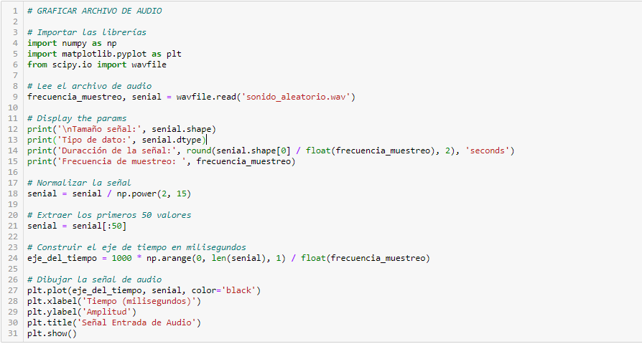
1. Grafica Audio

Slide 4
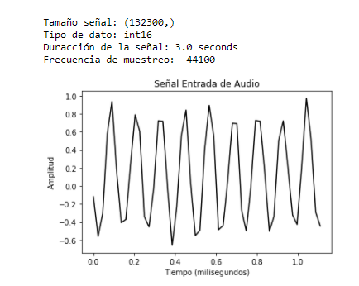
1. Grafica Audio
Resultado:

Slide 5
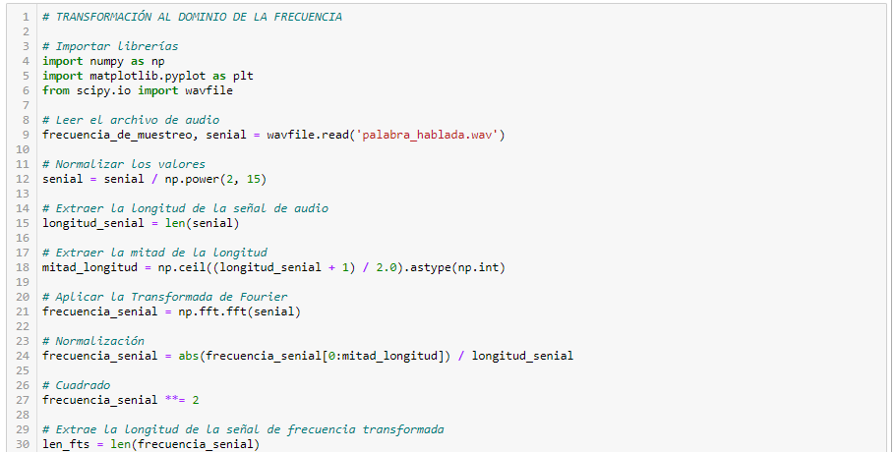
2. Transformación a Frecuencia

Slide 6
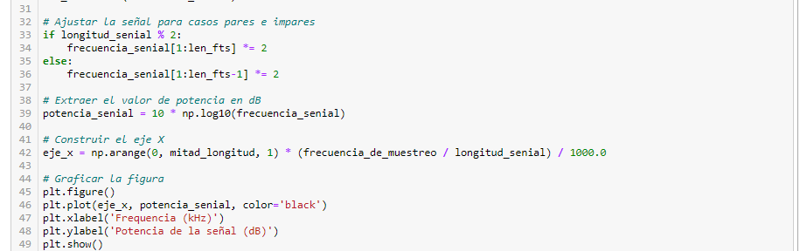
2. Transformación a Frecuencia

Slide 7
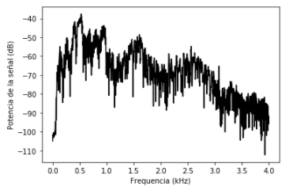
2. Transformación a Frecuencia
Resultado:

Slide 8
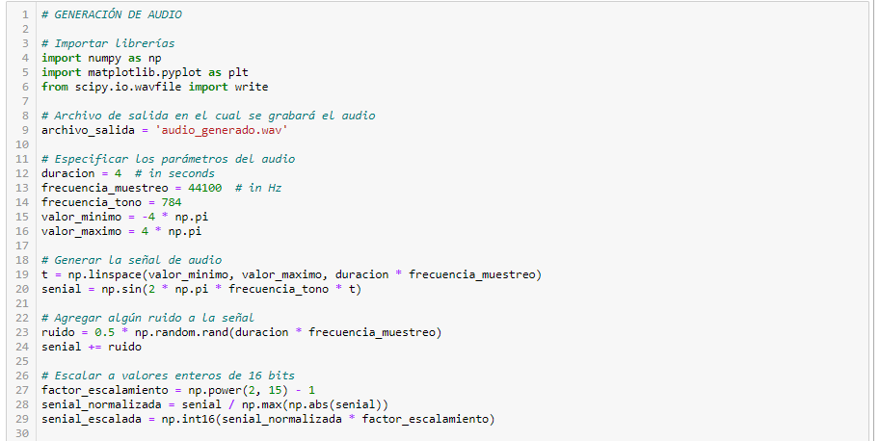
3. Generador de Audio

Slide 9
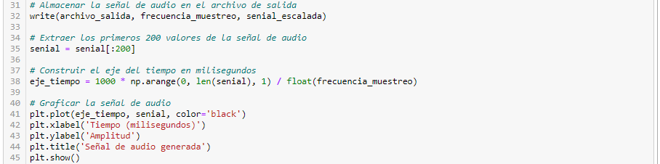
3. Generador de Audio

Slide 10
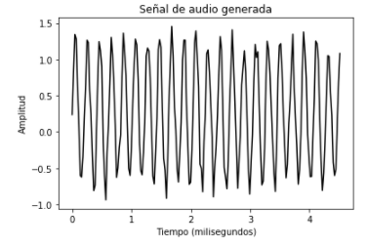
3. Generador de Audio
Resultado:

Slide 11
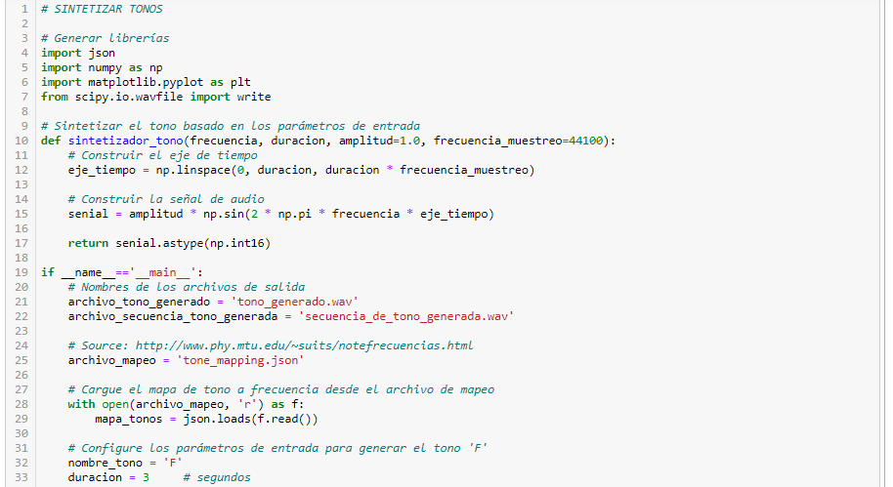
4. Sintetizar Tonos

Slide 12
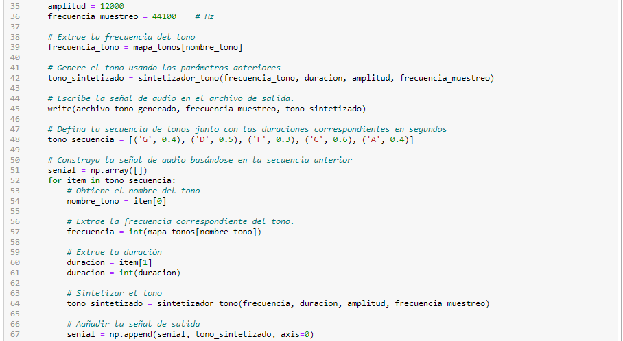
4. Sintetizar Tonos

Slide 13
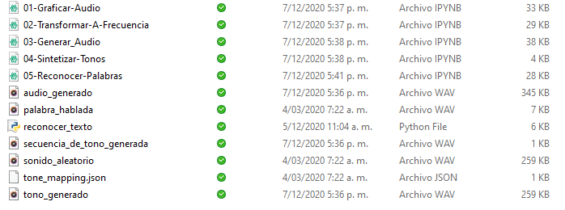
4. Sintetizar Tonos
Resultado:
Carpeta

Slide 14
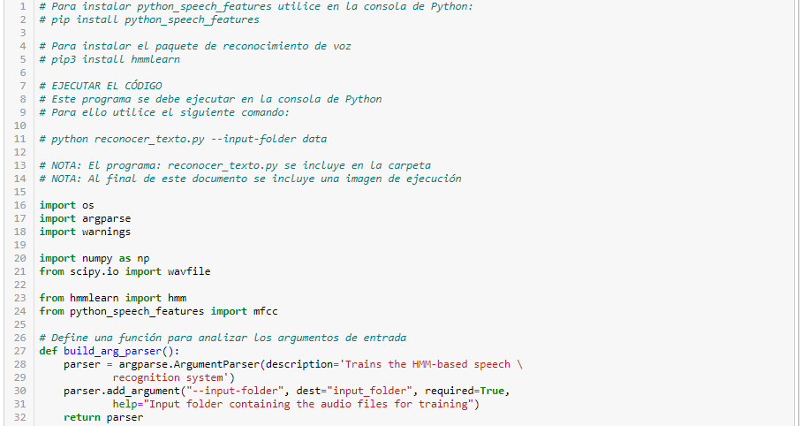
5. Reconocer Palabras

Slide 15
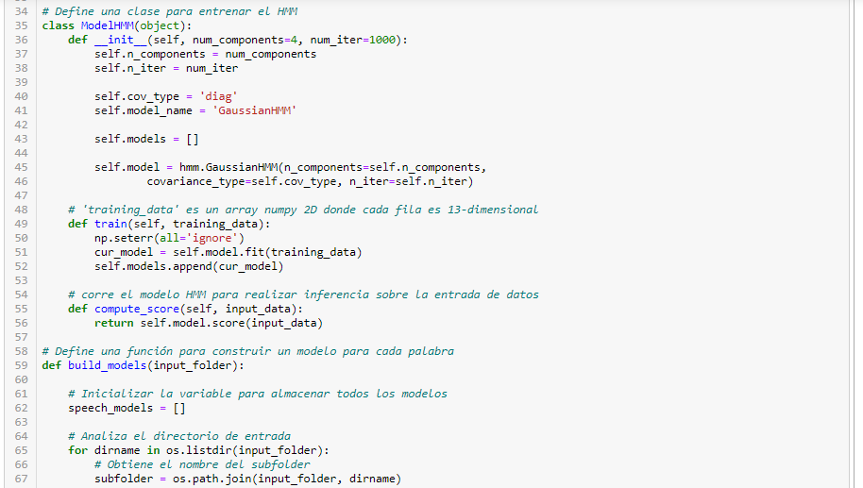
5. Reconocer Palabras

Slide 16
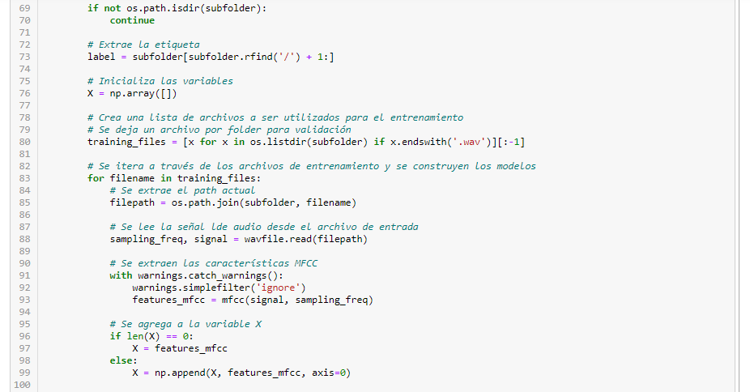
5. Reconocer Palabras

Slide 17
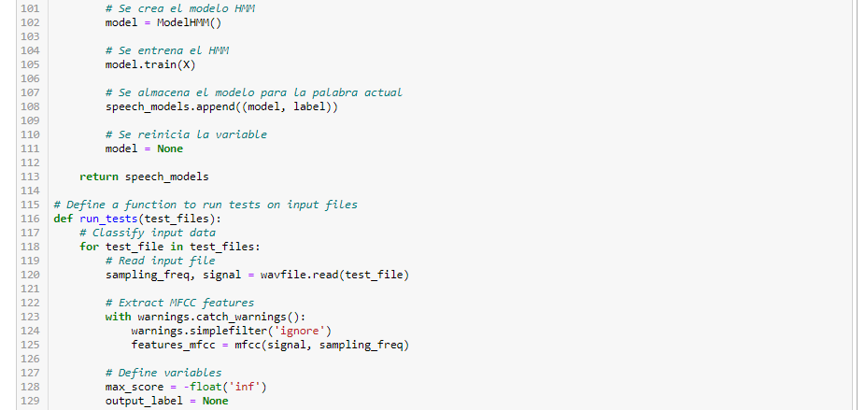
5. Reconocer Palabras

Slide 18
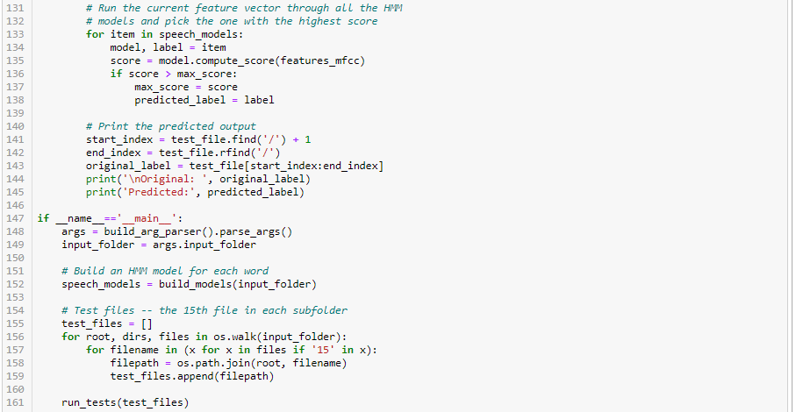
5. Reconocer Palabras

Slide 19
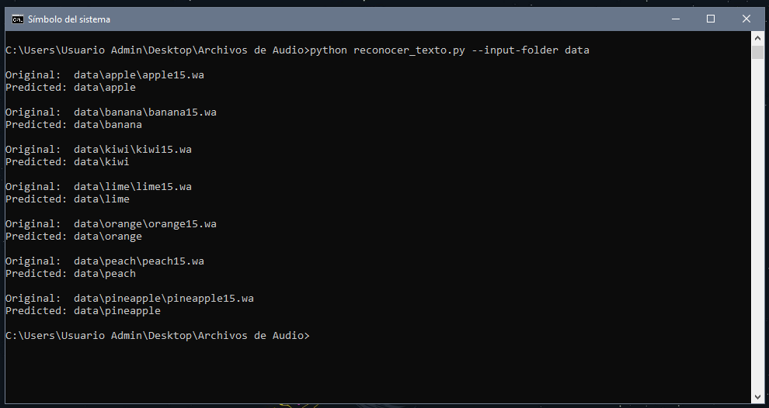
5. Reconocer Palabras
Resultado:

Slide 20
PLACAS

Slide 21
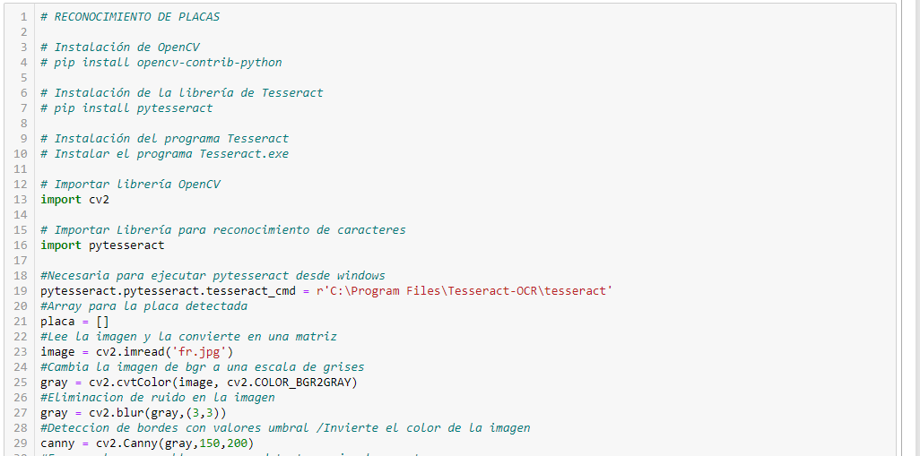
Reconocimiento de placas

Slide 22
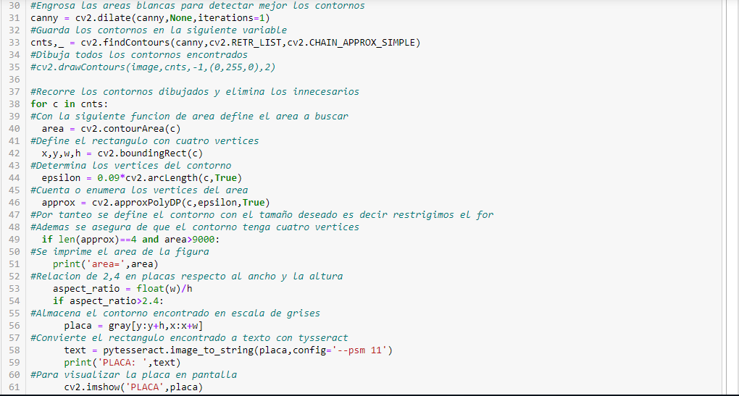
Reconocimiento de placas

Slide 23
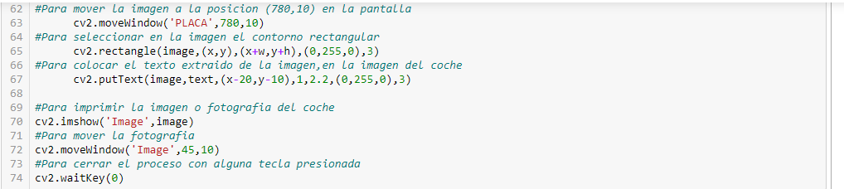
Reconocimiento de placas

Slide 24
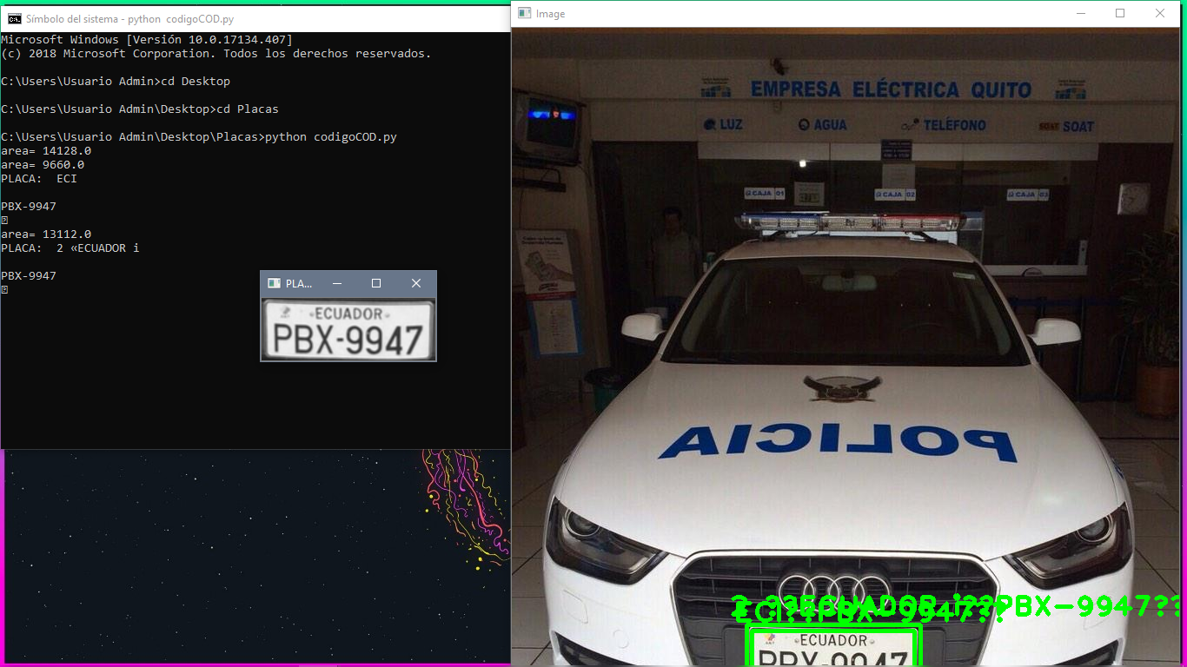
Reconocimiento de placas
Resultado:

Slide 25
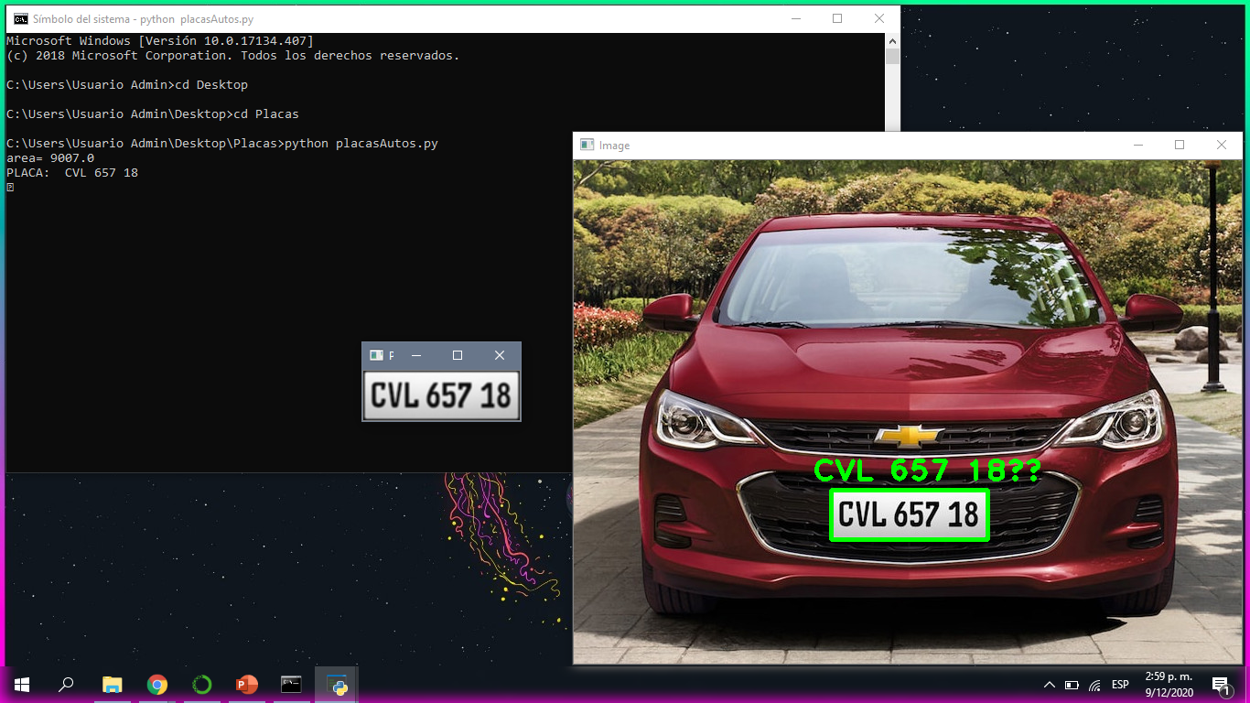
Reconocimiento de placas
Resultado:

Slide 26
GRACIAS
POR SU ATENCIÓN.
Presentado por:
Nestor Marmolejo
Agustín Salazar

